Slide 1
网络接口
26/11/7
电子系统导论教学团队
Notes:
首先介绍一下树莓派是啥 与计算机的联系
系统之于树莓派的意义 适合于树莓派的系统 与电脑系统的差别
介绍下raspian之于开发的意义
介绍系统安装方法
Vnc介绍 ssh介绍 raspiconfig介绍

Slide 2
实验目的
了解网络协议栈的基本概念
了解不同网络设备的功能
掌握Socket编程的基本方法

Slide 3
计算机网络基本框架
OSI（Open System Interconnection）模型：
 |  | 数据格式 | 主要功能
应用层 |  | 数据 data | 网络服务与应用程序间的接口
表示层 |  |  | 数据表示，数据压缩，数据安全
会话层 |  |  | 会话连接和管理
传输层 |  | 数据段 segment | 寻址识别特定应用程序（端口），为上层提供端到端透明可靠数据服务
网络层 |  | 数据包 packet | 网络地址寻址（IP），路由选择
数据链路层 |  | 数据帧 frame | 物理地址寻址（MAC），流量控制，数据校验
物理层 |  | 比特流 bit | 建立、取消物理连接，传输比特流

Slide 4
TCP/IP 协议
TCP / IP协议分层：
OSI模型
应用层
表示层
会话层
传输层
网络层
数据链路层
物理层
TCP / IP参考模型
应用层 （各种应用层协议如： http、ftp、telnet、smtp等）
传输层（TCP / UDP）
网络层（IP）
网络接口层
典型设备
终端设备（PC、手机、平板等）
网关、路由器
交换机
光纤、双绞线、同轴电缆、集线器

Slide 5
MAC地址、IP地址、端口号
Linux终端 $ ifconfig -a
-- MAC地址
-- IP地址
MAC地址 | IP地址 | 端口号
数据链路层 | 网络层 | 传输层
48位 / 6字节， 表示为用:分隔的6个2位16进制数 | 32位 / 4字节， 表示为用.分隔的4个0-255之间的十进制数 | 0 - 65535
设备标识，出厂时给定 世界范围唯一性 不可变性 | 基于网络拓扑分配 网域内唯一 可变
标识直接的目标和源 | 标识最终的目标和源 | 标识服务类型

Slide 6
TCP vs. UDP
TCP （Transmission Control Protocol） | UDP （User Data Protocol）
都是传输层协议
基于连接 （连接时3次握手、断开时4次握手，形成通信“管道”） | 无连接
流模式 | 数据报模式
信息包包头结构较复杂 （最小长度20字节） | 标题额外开销小 （8字节）
程序结构相对复杂 （listen、accept等步骤） | 程序结构更简单
速度相对慢 | 速度更快
保证可靠交付 （有应答和重发机制） | 不保证
保证数据顺序 | 不保证

Slide 7
TCP 网络编程（Python）
工具：
Python标准库 -- socket
基本流程：
Server：创建socket -> 绑定IP和端口 -> 监听连接请求 -> 接受client的连接请求 -> 收发数据 -> 关闭连接
Client：创建socket -> 向server发出连接请求 -> 建立连接 -> 收发数据 -> 关闭连接

Slide 8
实验一
要求：
TCP发送字符并回显
即：client和server建立TCP连接，client向server发送任意字符，server收到后向client应答相同内容（echo）
注意：1、程序如何退出
2、异常处理

Slide 9
硬件及网络连接
server (树莓派 / PC) 和 client (PC / 树莓派) 通过有线 / 无线方式接入同一局域网（比如接入同一个无线路由器）
如何查询IP地址：
  树莓派（Linux）：$ ifconfig
  PC：(Windows命令提示符 (cmd) 中) > ipconfig

Slide 10
Server 端程序
import socket
import sys
# server的IP和端口:
HOST_IP = ’127.0.0.1’ # 改为你的server(树莓派/PC)的IP地址！
HOST_PORT = 8888 # 0-65536, 选择无特殊含义的即可
# 创建socket: socket.socket([family[, type[, proto]]]) -> socket, family: IP+port选AF_INET, type: TCP选SOCK_STREAM
socket_tcp = socket.socket(socket.AF_INET, socket.SOCK_STREAM)
# 绑定IP和端口: socket.bind(address)
socket_tcp.bind((HOST_IP, HOST_PORT))
# 监听连接请求: socket.listen(backlog), backlog: 连接队列最大长度
socket_tcp.listen(1)
print ('listen @ IP address:', HOST_IP, 'port:' ,HOST_PORT)
# 接受client的连接请求: socket.accept() -> (conn, address), conn: 用来收发数据的socket对象
socket_conn, (client_ip, client_port) = socket_tcp.accept()
print ('connected by: IP address:', client_ip, 'port:', client_port)
# 发送欢迎信息: socket.send(string[, flags])
socket_conn.send(('Welcome!').encode())

Slide 11
Server 端程序
while True:
try:
# 从client接收字符: socket.recv(bufsize[, flags])
data = socket_conn.recv(512)
if len(data) > 0:
print ('received:', data)
# 收到exit, 结束会话:
if data.decode() == 'exit’:
break
# 否则, 回复给client相同的字符:
socket_conn.send(data)
except Exception:
print ('error!’)
socket_tcp.close()
sys.exit(1)
# 关闭socket: socket.close()
socket_conn.close()
socket_tcp.close()

Slide 12
Client 端程序
import socket
import time
import sys
# server的IP和端口:
HOST_IP = ‘127.0.0.1’ # 与server端程序相同
HOST_PORT = 8888 # 与server端程序相同
# 创建socket:
socket_tcp = socket.socket(socket.AF_INET, socket.SOCK_STREAM)
以上部分与server端完全相同

Slide 13
Client 端程序
i = 0
while True:
try:
# 连接server: socket.connect(address)
print ('connecting to server...’)
socket_tcp.connect((HOST_IP, HOST_PORT))
break
except Exception:
print ('fail, retry later...’)
i += 1
# 失败5次, 放弃:
if i == 5:
print ('fail!’)
sys.exit(1)
# 否则, 1s后重试:
time.sleep(1)
print ('succeed!’)
# 接收欢迎信息:
data_recv = socket_tcp.recv(512)
print ('received:', data_recv.decode())

Slide 14
Client 端程序
while True:
try:
data_send = input(‘message to send: ‘) # 注意python2中input和raw_input的区别, raw_input返回值为字符串
# 向server发送字符:
socket_tcp.send(data_send.encode())
# 发送exit, 结束会话:
if data_send == 'exit':
break
# 否则, 从server接收回复:
data_recv = socket_tcp.recv(512)
print ('received:', data_recv.decode())
except Exception:
print ('error!’)
socket_tcp.close()
sys.exit(1)
# 关闭socket:
socket_tcp.close()

Slide 15
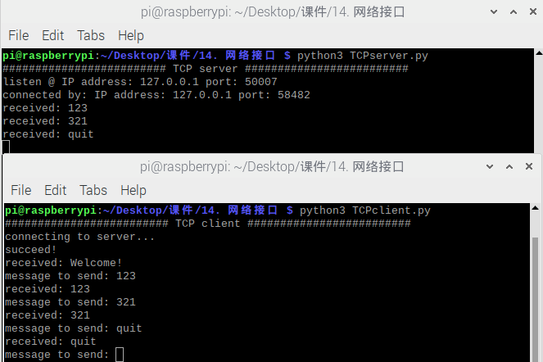
运行结果
先在server端运行TCPserver.py，再在client端运行TCPclient.py
一个终端作server，另一个终端作client：

Slide 16
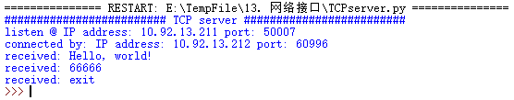
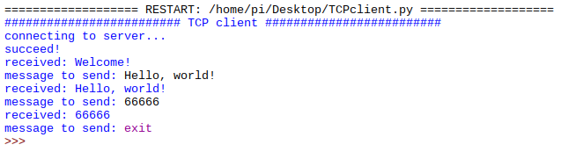
运行结果
PC作server，树莓派作client：
若运行失败，可能为Windows防火墙阻拦，可尝试更改防火墙设置或关闭防火墙后再运行（详见下页）

Slide 17
Win10 防火墙设置
更改防火墙的程序设置：控制面板 → 系统和安全 → Windows Defender 防火墙 → 允许应用或功能通过 Windows Defender 防火墙 → 勾选 pythonw
更改防火墙的端口设置：控制面板 → 系统和安全 → Windows Defender 防火墙 → 高级设置 → 入站规则 → 新建规则 → 根据向导设定允许对指定端口的连接
关闭防火墙：控制面板 → 系统和安全 → Windows Defender 防火墙 → 启用或关闭 Windows Defender 防火墙 → 关闭 Windows Defender 防火墙
（实验结束后重新开启哦！）

Slide 18
HTTP 协议
HTTP（HyperText Transfer Protocol，超文本传输协议）是互联网上应用非常广泛的一种属于应用层的网络协议。
用于从 WWW（World Wide Web）服务器传输超文本到本地浏览。
主要特点：简单快速、灵活、无连接、无状态、支持 B/S（Browser / Server）及 C/S（Client / Server）模式。

Slide 19
RTSP 协议
RTSP（Real Time Streaming Protocol，实时流传输协议）是 TCP / IP 协议体系中的一个应用层协议。
协议定义了一对多应用程序如何有效地通过IP网络传送声音、影像的多媒体流数据。
它在体系结构上位于RTP和RTCP之上，使用TCP或UDP完成数据传输。

Slide 20
实验二
要求：
视频流网络直播
即：树莓派连接usb摄像头，读取摄像头数据并实时生成网络串流，在其他终端进行播放

Slide 21
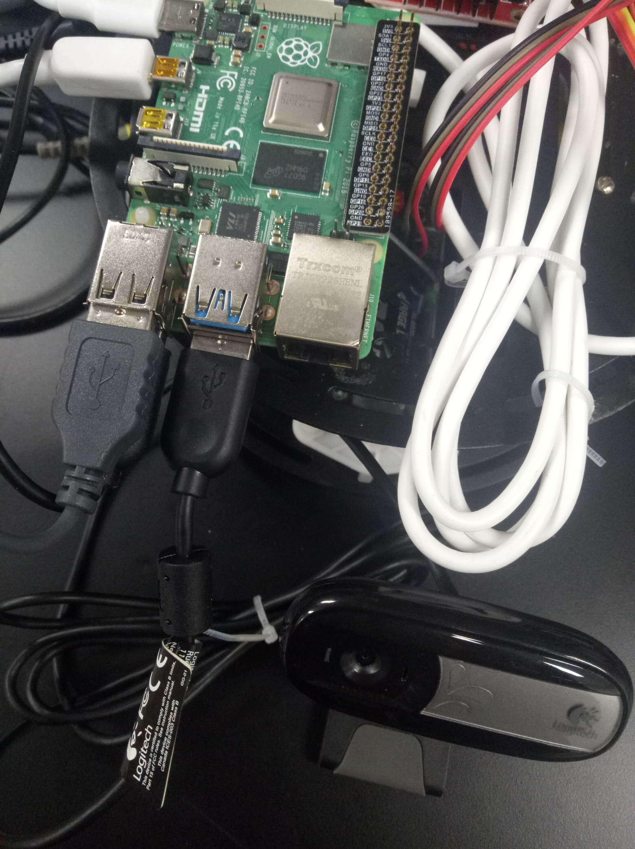
硬件及网络连接
USB 摄像头通过 usb 线与树莓派相连
树莓派和 PC 通过有线 / 无线方式接入同一局域网

Slide 22
motion 方法 之 拍摄、生成流
安装：$ sudo apt-get update
$ sudo apt-get install motion
$ sudo apt-get gedit
修改配置文件：$ sudo gedit /etc/motion/motion.conf
width 640
height 480
framerate 25
output_pictures off
ffmpeg_output_movies off
stream_port 8081 # 可更改, 后续vlc播放使用此端口
stream_maxrate 25 # 实时流帧率限制
stream_localhost off # 取消仅本地流连接限制
webcontrol_port 8080 # 可更改, 后续浏览器播放使用此端口
webcontrol_localhost off # 取消仅本地控制连接限制
其他更多参数亦可根据需求进行设置
运行：$ sudo motion

Slide 23
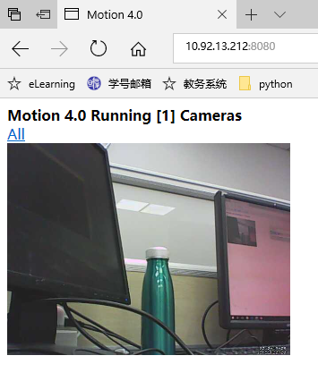
motion 方法 之 观看播放
浏览器观看
网址：http://树莓派的IP地址:设置的端口号(默认为8080)

Slide 24
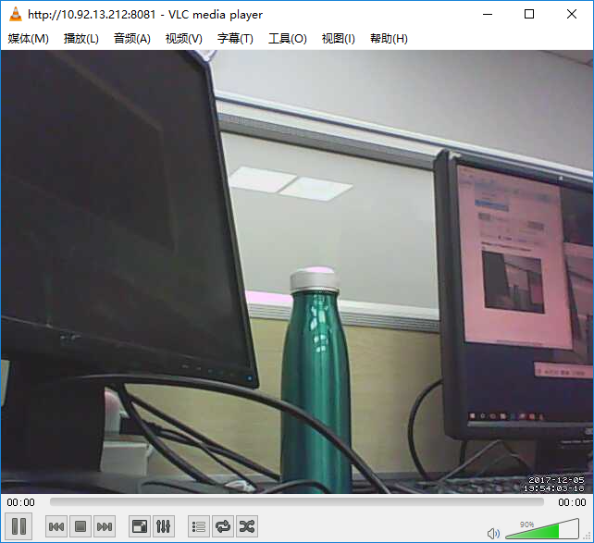
motion 方法 之 观看播放
方法二：vlc播放
安装：在Windows上从ftp下载vlc-2.2.6-win32.exe
媒体 → 打开网络串流 → http://树莓派IP:端口号(默认为8081) → 播放
默认缓冲时间为1000ms，播放会有1.几秒的延迟
可在打开时设置地址时，勾选下方的“显示更多选项”，将缓冲时间设为 0，则基本为实时

Slide 25
文件列表
TCPserver.py -- TCP发送字符并回显 server 端程序
TCPclient.py -- TCP发送字符并回显 client 端程序

Slide 26
实验内容
在树莓派和电脑之间完成字符发送和回显。
通过流媒体传输实现视频网络直播。

Slide 27
家庭作业
请根据课件13-14以及直道竞速的内容，每个组撰写一份实验报告，5.21课之前提交到课程邮箱<ies201903@126.com>
实验报告
  实验目的
  实验内容
  理论与实践
  过程记录与结果分析

Slide 28
致谢
本课件由以下同学协助编写
  林思婕 (14300680217)
  覃枫凡 (14307130387)

